Slide 2
Om oss
Länken mellan StuFF, programledningen och er studenter
Styrelsemöten - protokollen finns på hemsidan
Möten med Marie
Kontakt med arbetslivet samt utomstående parter
Kontakt med studenterna
Evenemang för studenter inom sektionen

Slide 3
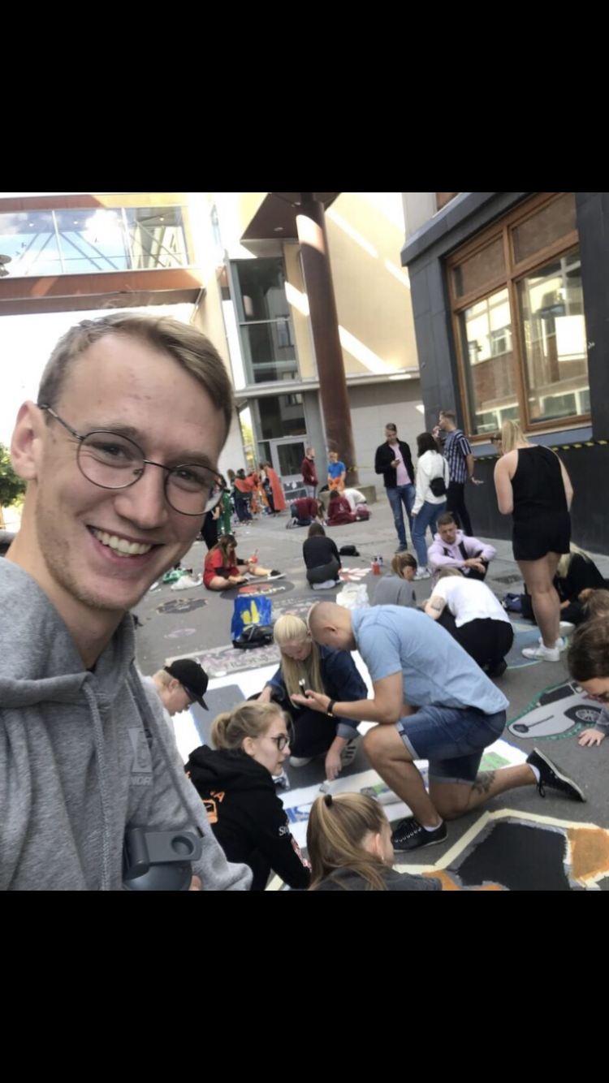
Utbildningsbevakare (UB)
Rasmus Classén
Främsta uppgift:
Övervaka kvaliteten och innehållet i vår utbildning
Hur?
Lyfta sådant som rör innehållet i utbildningen ur ett studentperspektiv
Se till att kommunikationen mellan studenter, lärare och andra parter fungerar
Delta på lärarmöten, programråd, studentråd och hantera enskilda frågor och studentärenden
Delta på UB-möten med övriga utbildningsbevakare och StuFF

Slide 4
Vice- Utbildningsbevakare (Vice-UB)
Främsta uppgift:
Stötta UB i att övervaka kvaliteten och innehållet i vår utbildning
Hur?
Lyfta sådant som rör innehållet i utbildningen ur ett studentperspektiv
Se till att kommunikationen mellan studenter, lärare och andra parter fungerar
Delta på lärarmöten, programråd, studentråd och hantera enskilda frågor och studentärenden
Delta på UB-möten med övriga utbildningsbevakare och StuFF

Slide 5
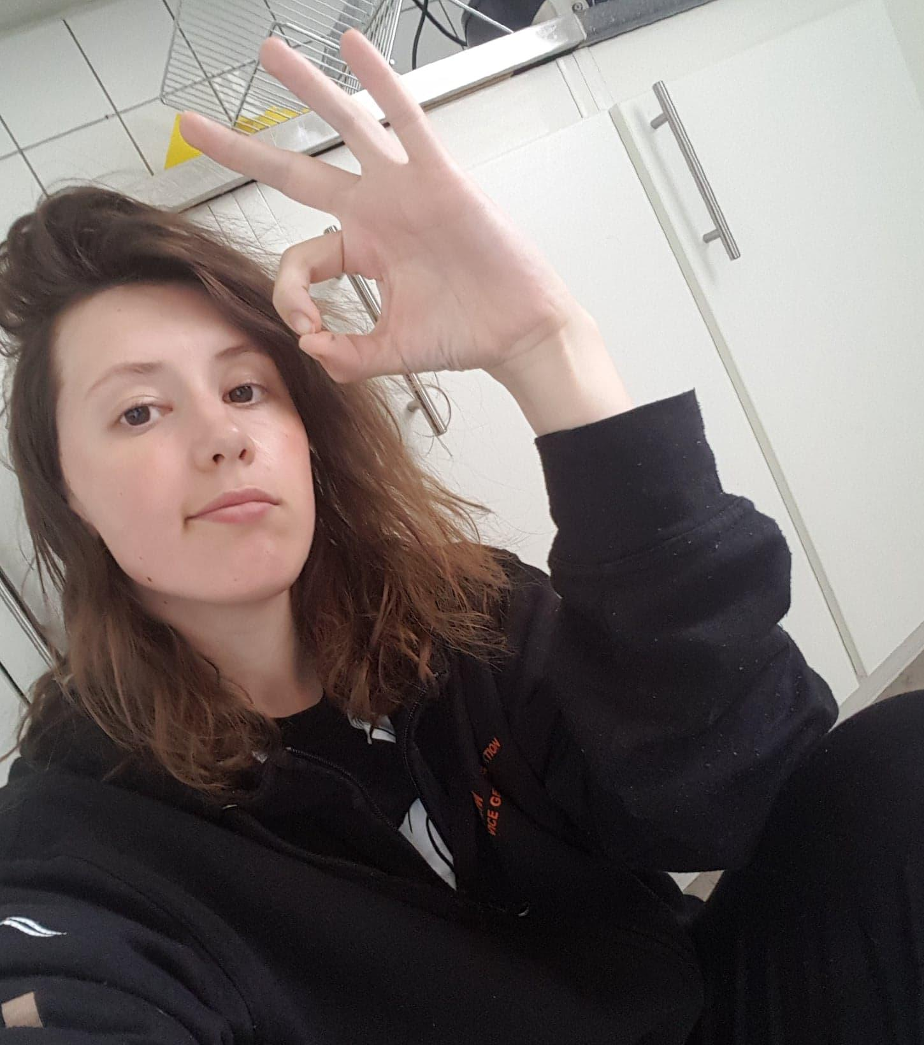
Arbetsmiljöombud (AMO)
Selma Stenberg
Främsta uppgift:
Är studenternas röst i frågor som gäller den fysiska och psykosociala arbetsmiljön på campus
Svarar på frågor och finns här som stöd för studenterna
AMO har tystnadsplikt
Hur?
Deltar på möten med övriga AMO:s på Campus Norrköping
AMO-råd, möten med IKOS, SSG-möten
Möten studiesocialt ansvariga där arbetsmiljön diskuteras
Deltar i arbetet kring AMO-veckan samt under AMO-veckan
Lyfter studenternas åsikter och synpunkter om arbetsmiljön i olika forum för att kunna förändra den till det bättre

Slide 6
Vice Arbetsmiljöombud (Vice AMO)
Emily Wootten
Främsta uppgift:
Arbeta med arbetsmiljöfrågor tillsammans med Selma
Stötta Selma I AMO-arbetet
Vara studenternas röst I frågor som rör den fysiska och psykosociala arbetsmiljön
Hur?
Ta emot ärenden och svara på frågor från studenter tillsammans med Selma
Delta på AMO-råd, SSG-möten, AMO-veckan, möten med IKOS
Lyfta studenters åsikter, synpunkter och feedback för att förbättra arbetsmiljön och göra den till det bättre. AMO har tystnadsplikt

Slide 7
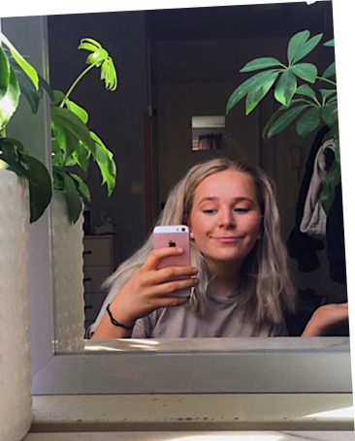
Info&PR-ansvarig
Emily Wootten
Främsta uppgift:
Sköta kommunikationen och marknadsföring av Socionomsektionens och andra föreningars event
Är Styrelsens ansikte utåt på sociala medier.
Hur?
Göra inlägg på Facebook & Instagram, svara på mail, meddelande på Messenger
Väldigt kreativ och rolig post!!

Slide 8
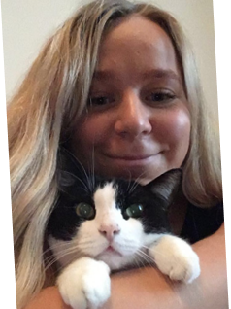
Aktivitetsansvarig
Emily Wootten
Främsta uppgift:
Ansvara över att Styrelsen har roliga aktiviteter att bjuda våra medlemmar på
Starta igång studiesociala evenemang/projekt
Hur?
Starta projektgrupper, samarbeta med resten av styrelsen
Ex: terminöverskridande aktiviteter, workshops, bjuda in föreläsare, planera inför Prideparaden, bjuda på kaffe/fika

Slide 9
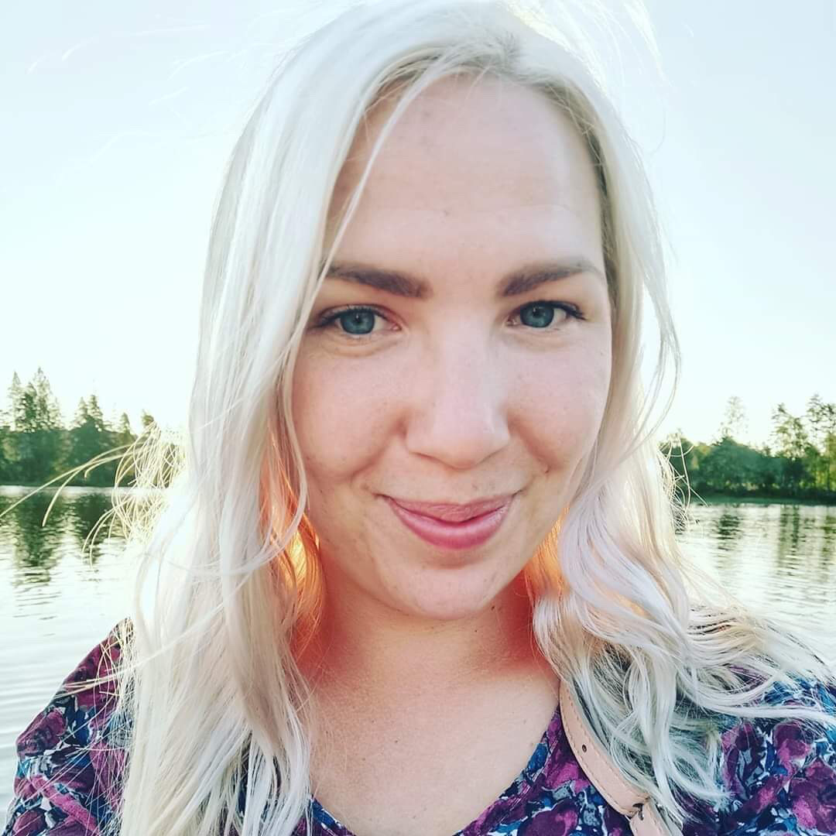
Internationaliseringsansvarig
Linnea Strömberg
Främsta uppgift:
Vara en länk mellan studenter och de internationellt ansvariga på socionomprogrammet. I samarbete med ledningen anordna World Social Work Day.
Hur?
Sprida information om möjligheter till internationellt utbyte.
Stötta studenter som ska åka utomlands.

Slide 10
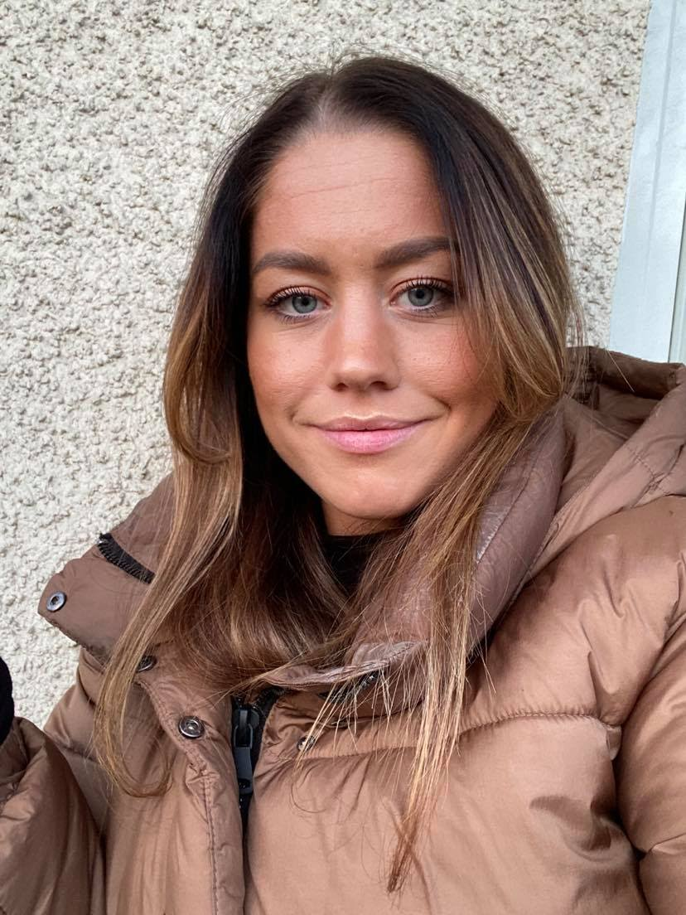
Näringslivsansvarig
Frida Kalm
Främsta uppgift:
Vara länken mellan arbetsgivare och studenter.
Hur?
Anordna föreläsningar, mingel
Anordna Socionomdagen
Det finns mycket mer man kan göra om man vill, posten har utrymme att kunna göra väldigt mycket!

Slide 11
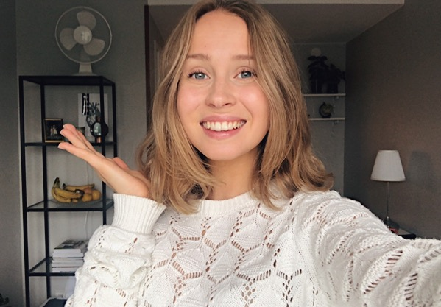
Grön sektion
Lovisa Wedestig
Främsta uppgift:
Ser till så att socionomsektionen har ett miljötänk
Hur?
Genom att upprätthålla och utveckla en miljöplan för verksamhetsåret
Delta på gröna sektionsmöten tillsammans andra sektioner

Slide 12
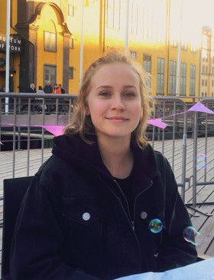
100
Kassör
Lovisa Wedestig
75
Främsta uppgift:
Ansvara för styrelsens ekonomi och se till att det finns resurser för de event som vi vill anordna.
Hur?
Ser till så att budgeten hålls och lägger budget för nästa år. Tar emot och svarar på äskningar från utskotten.
50
25
0
Fika
Viktiga saker

Slide 13
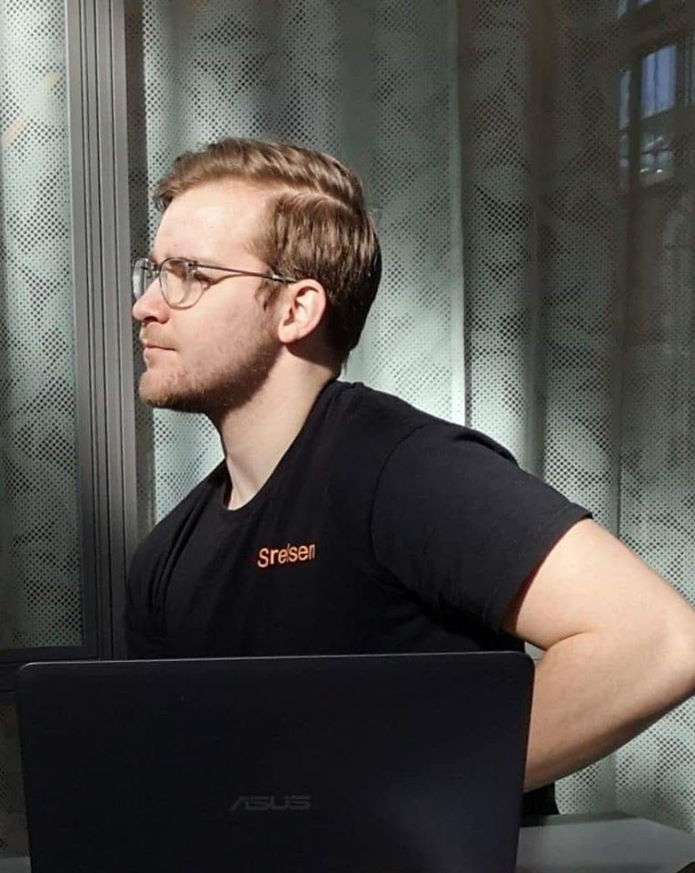
VFU-ansvarig
Joel Olofsson
Främsta uppgift:
Ansvarar för att stödja socionomstudenter under och efter den verksamhetsförlagda utbildningen under termin 5.
Hur?
Vara studentens röst och stöd

Slide 14
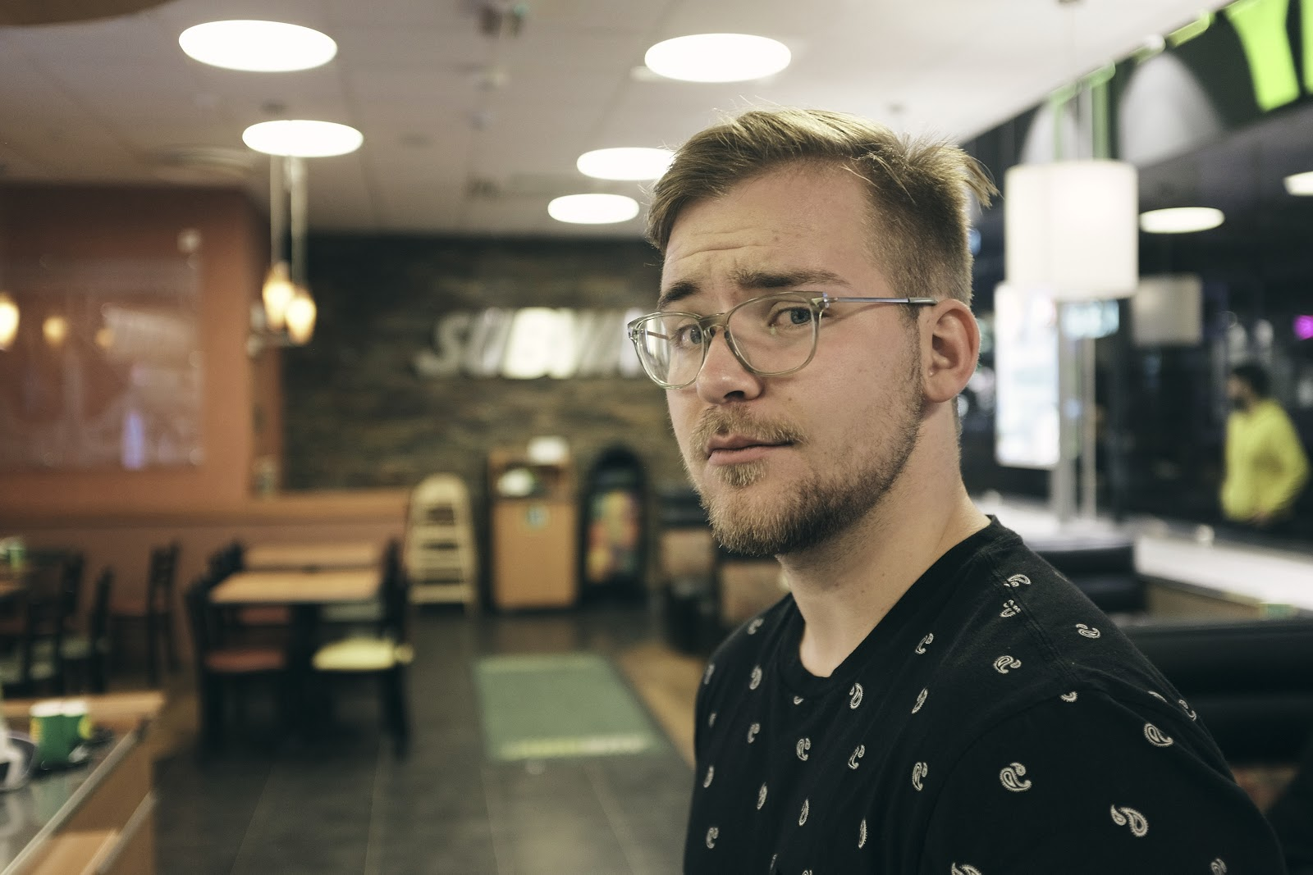
Sekreterare
Joel Olofsson
Främsta uppgift:
Föra protokoll under möten som styrelsen deltar på
Hur?
Ta med dator till alla möten och skriv på!

Slide 15
Ledamot
Frida Kalm
Främsta uppgift:
Hjälpa till med styrelsearbetet.
Finnas där som en extra hand för de resterande i Styrelsen
Hur?
Delta i projekt, avslasta och hjälpa övriga styrelsemedlemmar I deras arbete.

Slide 16
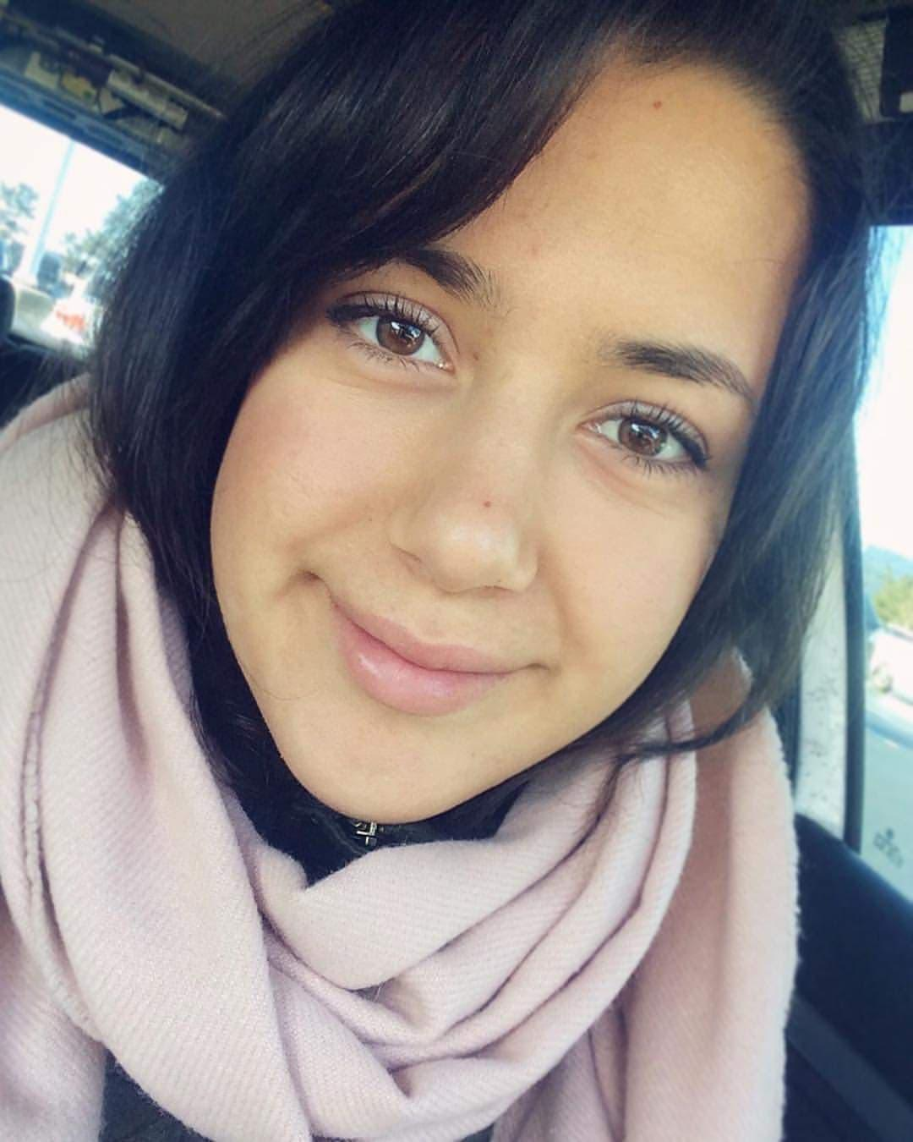
Fadderistrepresentant från Societeten
Cherry Danielsson
Främsta uppgift:
Sköta kommunikationen mellan Styrelsen
och Societeten
Hur?
Delta på Styrelsens och Societetens möten och föra vidare kommunikation däremellan.

Slide 17
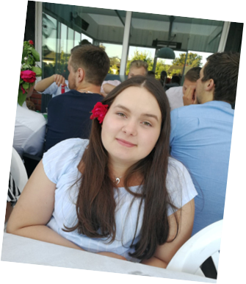
Festerirepresentant från SoCeR
Amanda Balk
Främsta uppgift:
Sköta kommunikationen mellan Styrelsen och SoCeR, det vill säga vara den kommunicerande länken
Hur?
Aktivt delta på Styrelsens och SoCeR´s möten och föra vidare kommunikation däremellan.

Slide 18
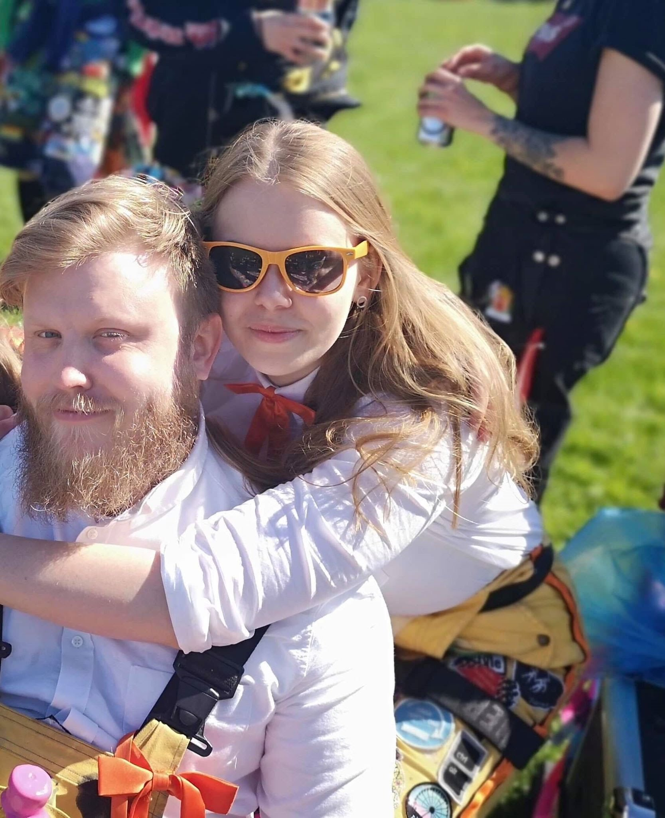
Vice ordförande
Therese Blixt
Främsta uppgift:
Vice Ordförande ska stödja Ordföranden samt i dess frånvaro sköta Ordförandens åtaganden.
Vice Ordföranden sitter också med i INSEKT tillsammans med andra Ordföranden från sektioner i Norrköping.
Hur?
Tillsammans med Ordförande planera och leda arbetet.
Hoppa in istället för Ordförande om det skulle behövas exempelvis på möten.
Arbeta för en positiv kultur, ökat engagemang och sammanhållning inom Socionomsektionen.

Slide 19
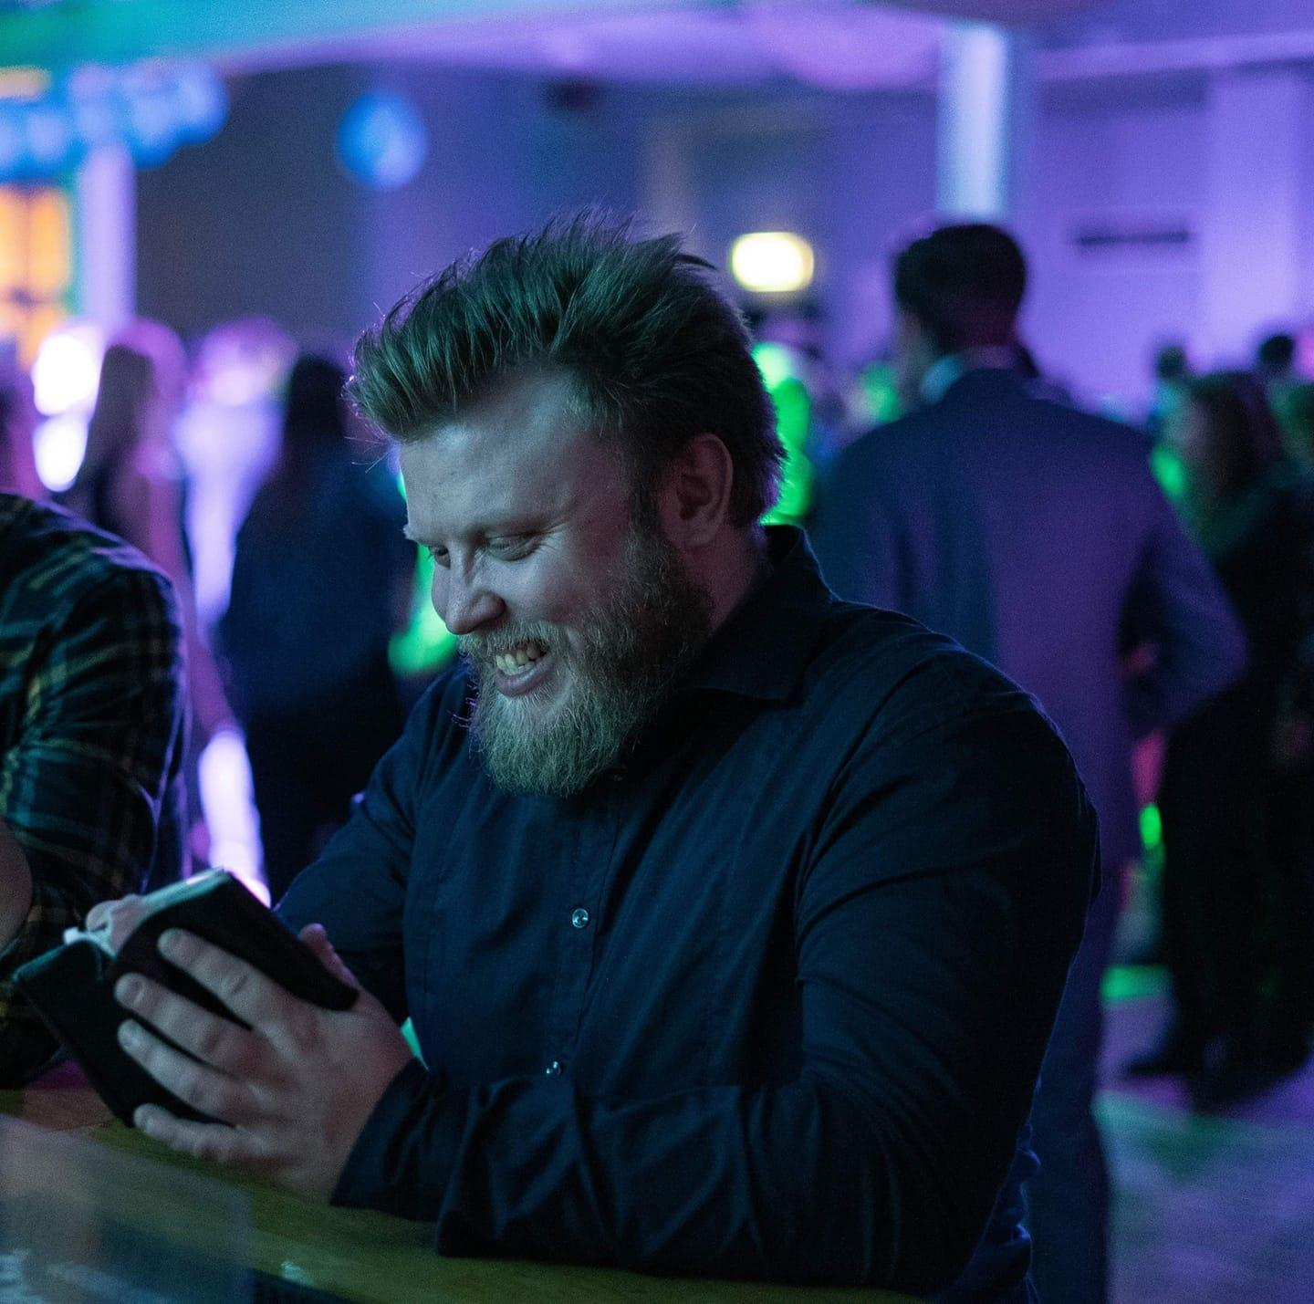
Ordförande
Simon Berg
Främsta uppgift:
Ha övergripande ansvar och övergripande koll på sektionens arbete.
Att skapa dagordningar för styrelsemötena.
Gå på möten ordnade av StuFF (INSEKT).
Ha kontakt med olika parter, samt om nödvändigt hänvisa dessa till rätt person/personer.
Hur?
Genom att planera och delegera
Genom att ha koll på att allt sektionen tar sig för, både studiesocialt och inom utbildningen.
Skicka månadsupdates till Marie (programansvarig) om styrelsens aktuella arbete.
Se till gruppens mående och gruppdynamik.

Slide 20
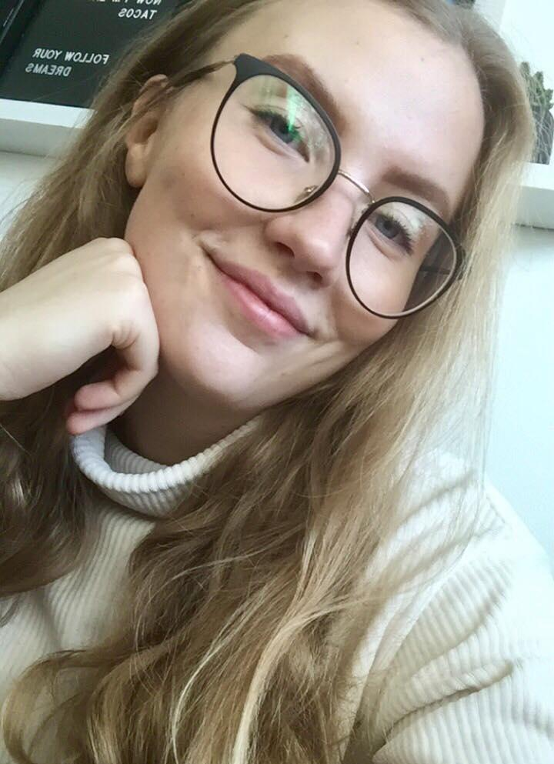
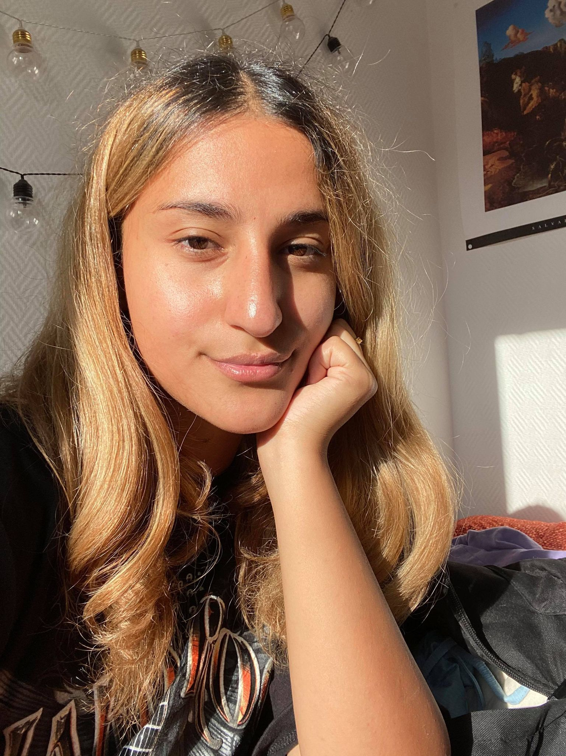
Valberedningen för Socionomsektionen
Anna Fälth & Nella Sarawaran
Främsta uppgift:
Rekrytera nästa års Styrelse
Hur?
Marknadsföra att söka styrelsen
Genomföra intervjuer
Presentera årets nya Styrelse på årsmötet i december

Slide 21
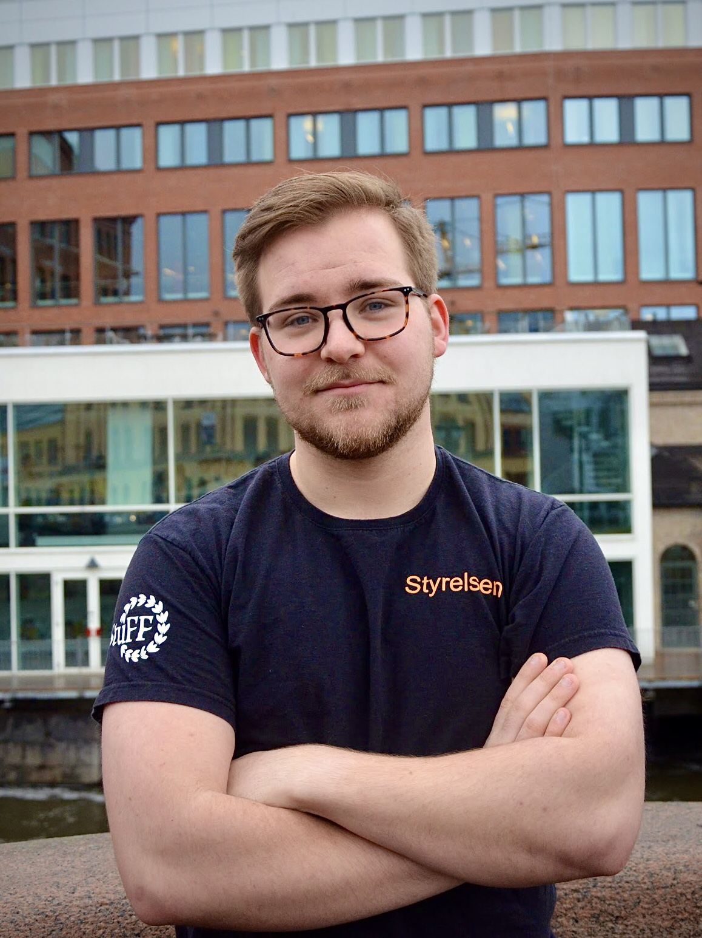
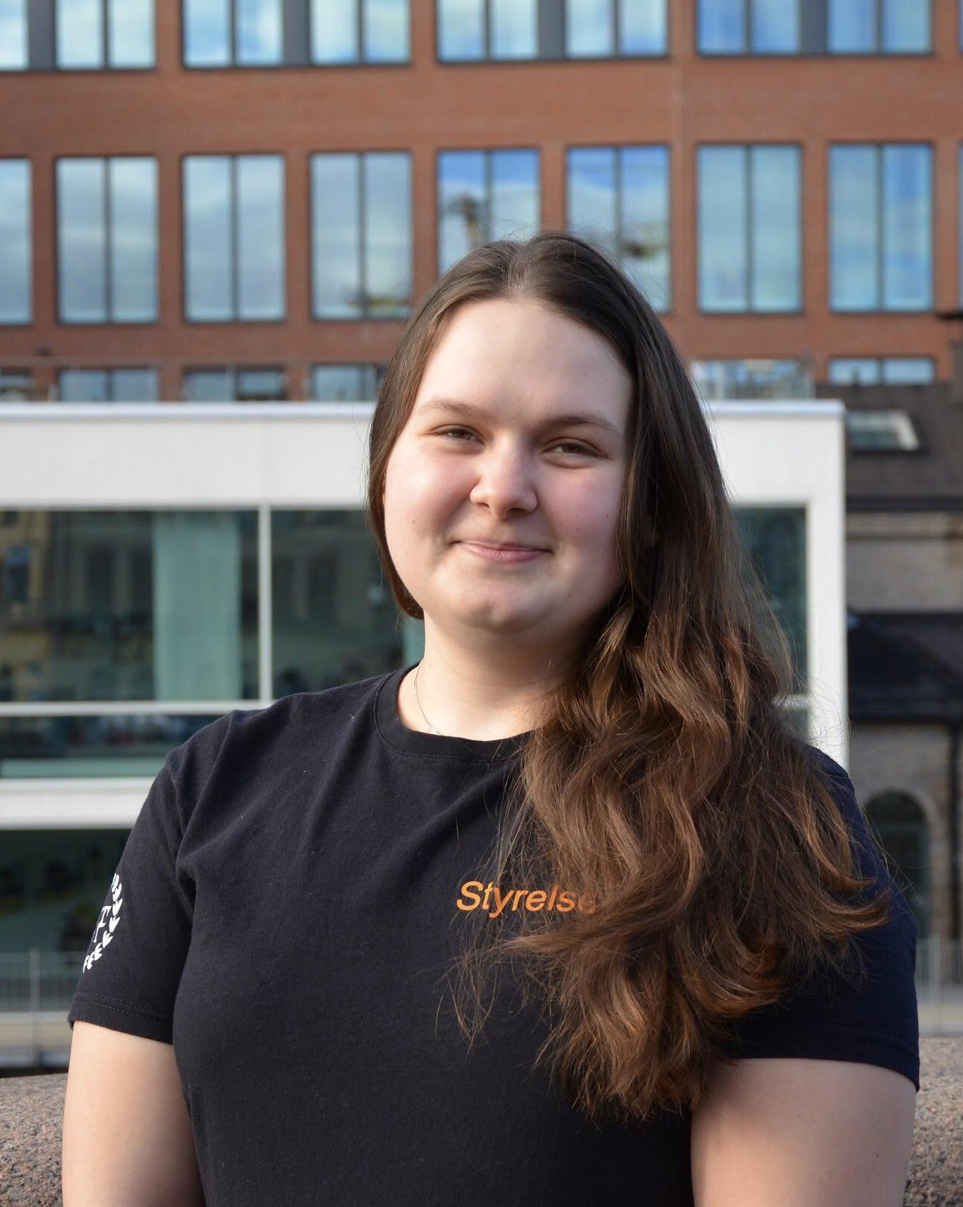
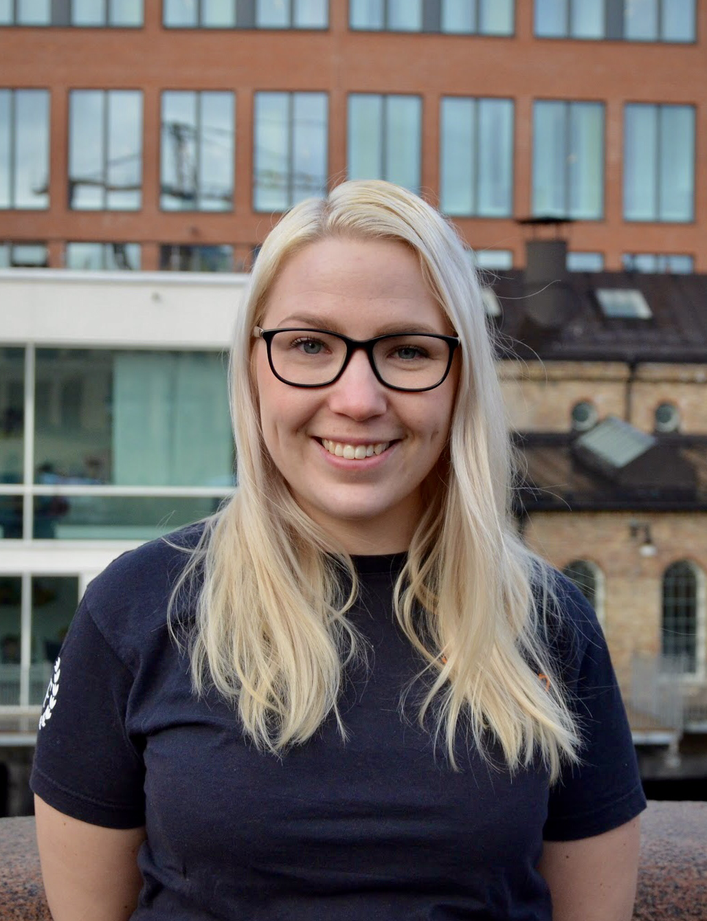
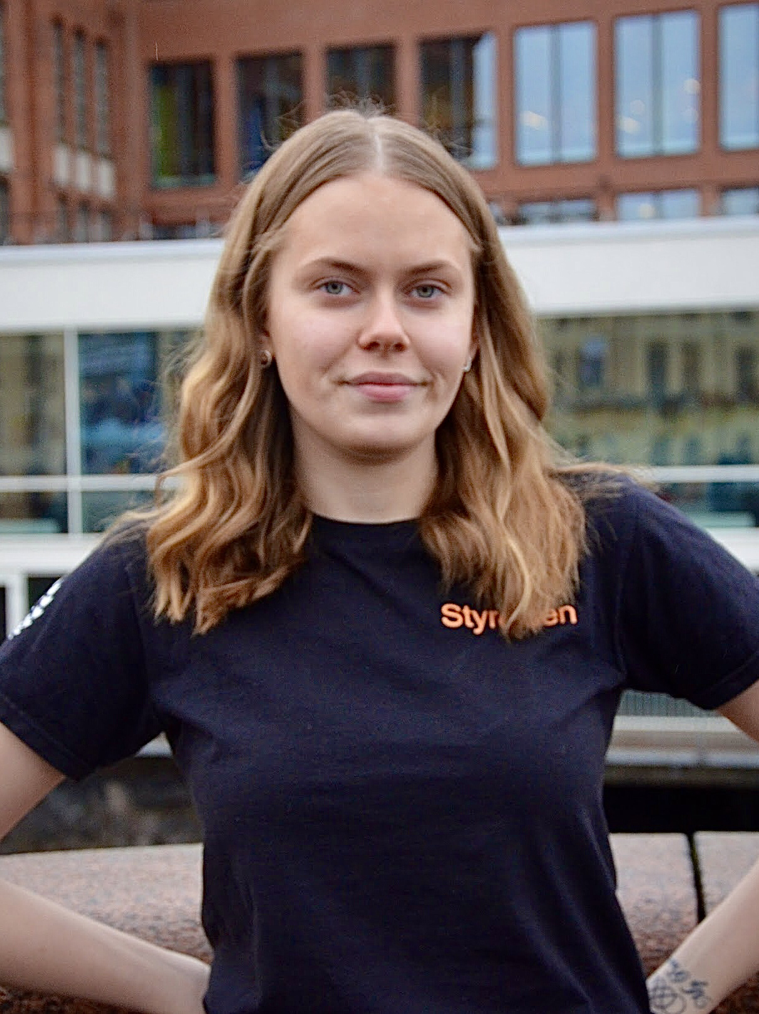
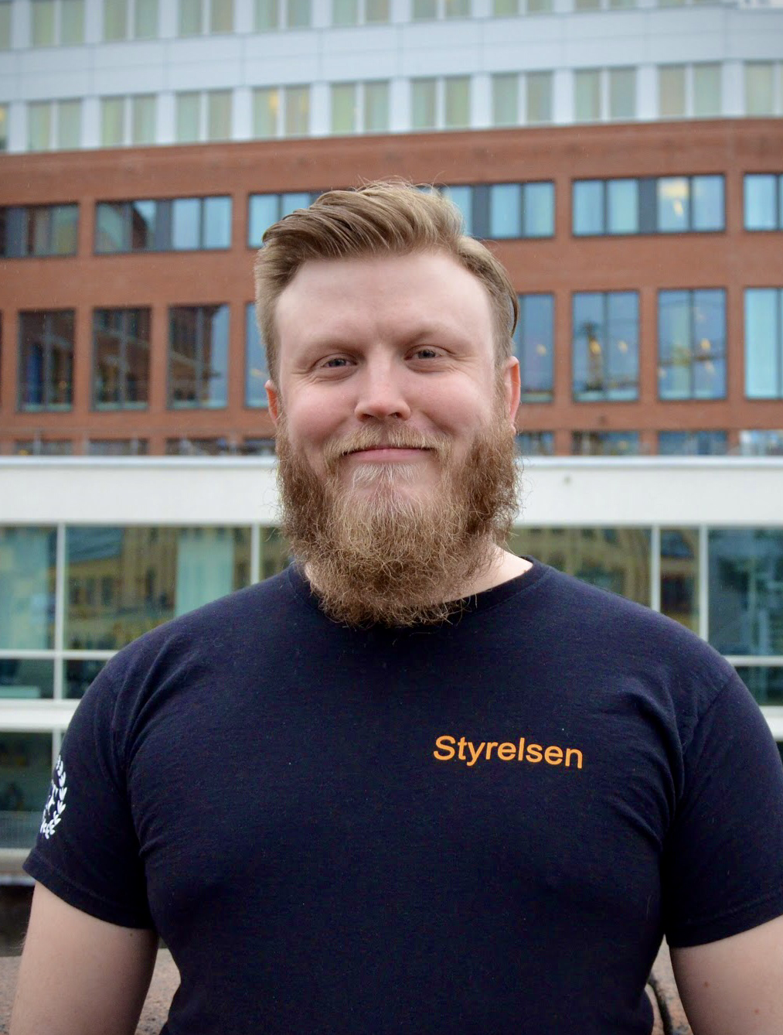
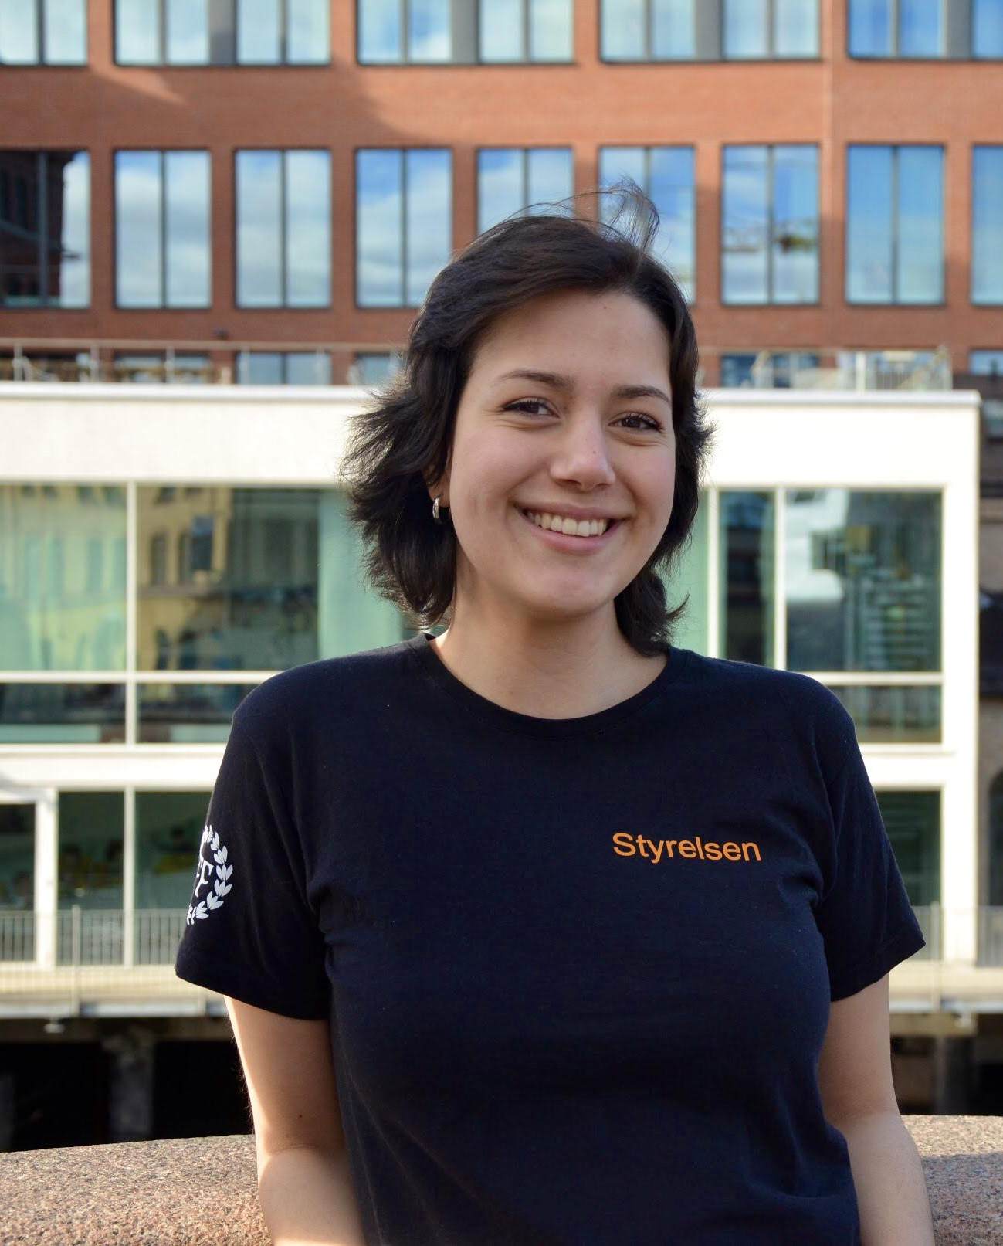
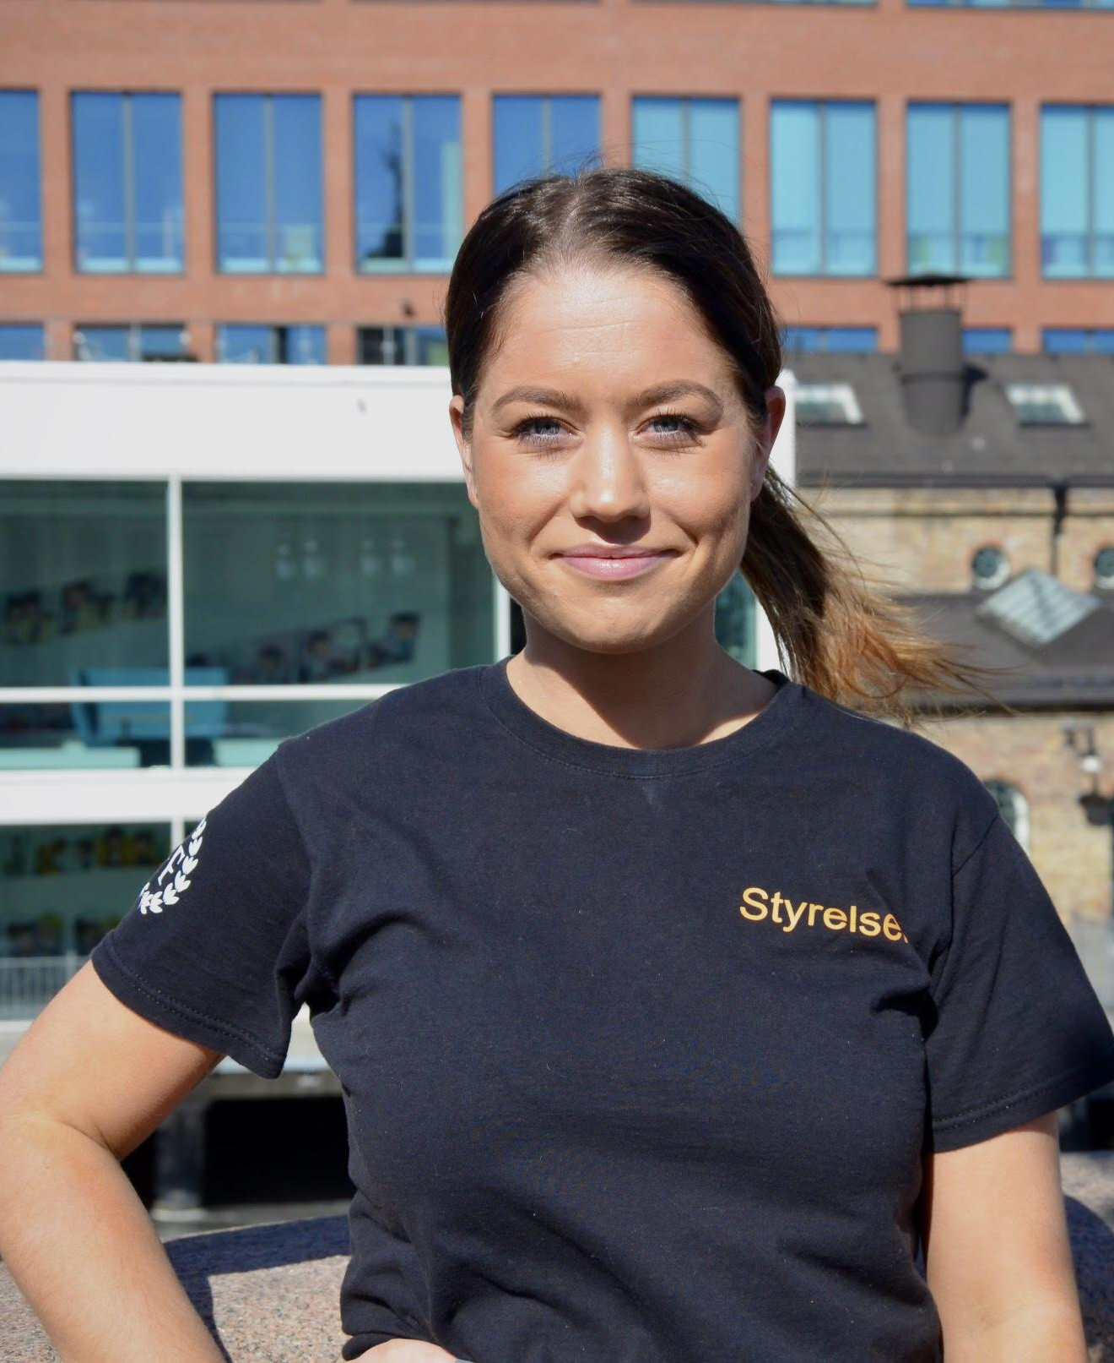
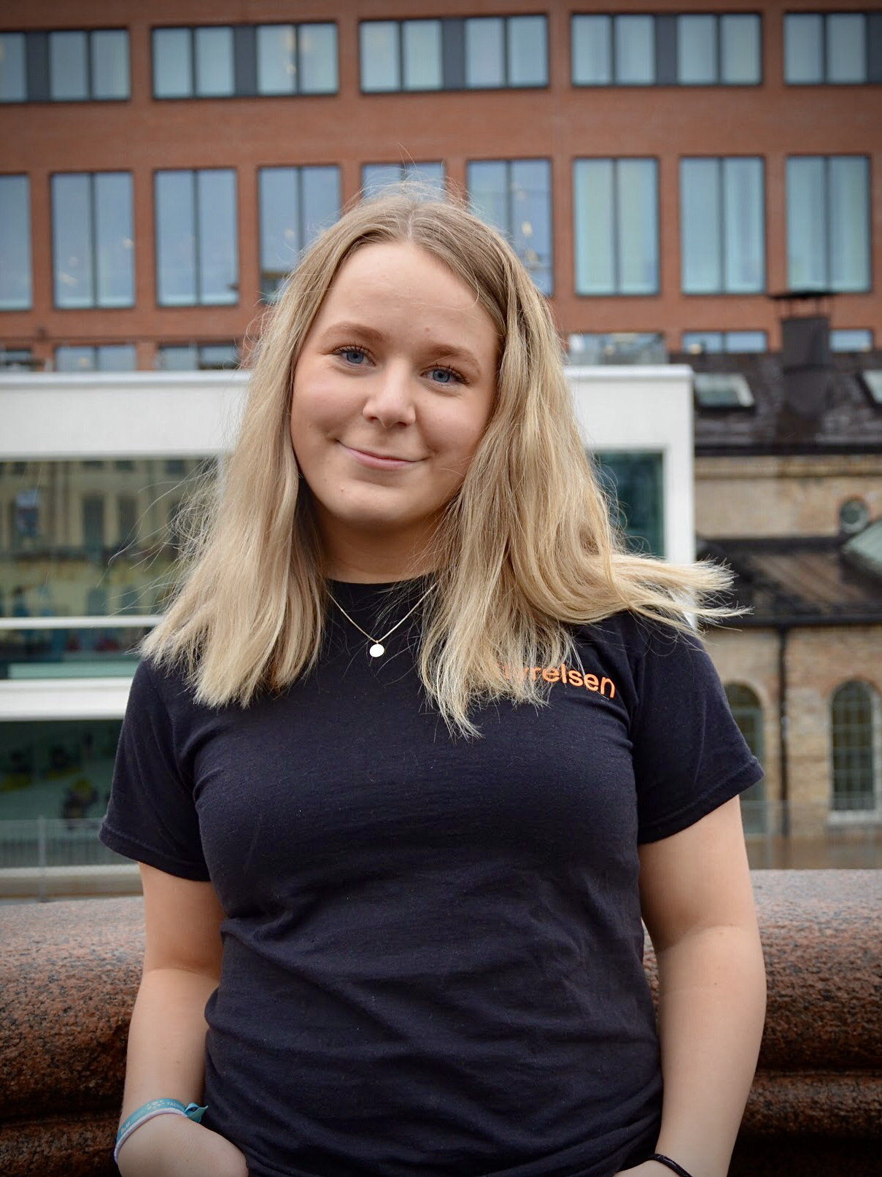
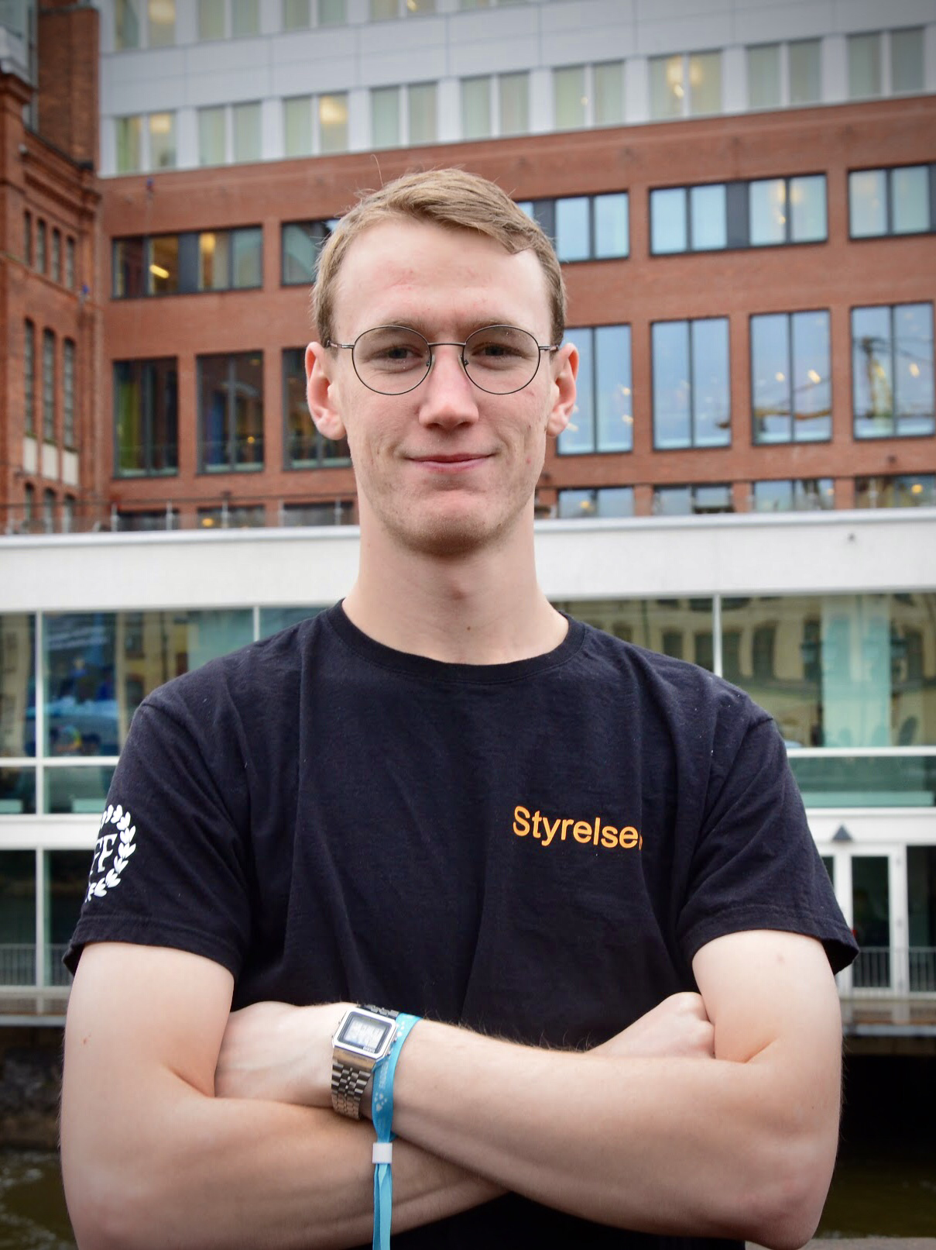
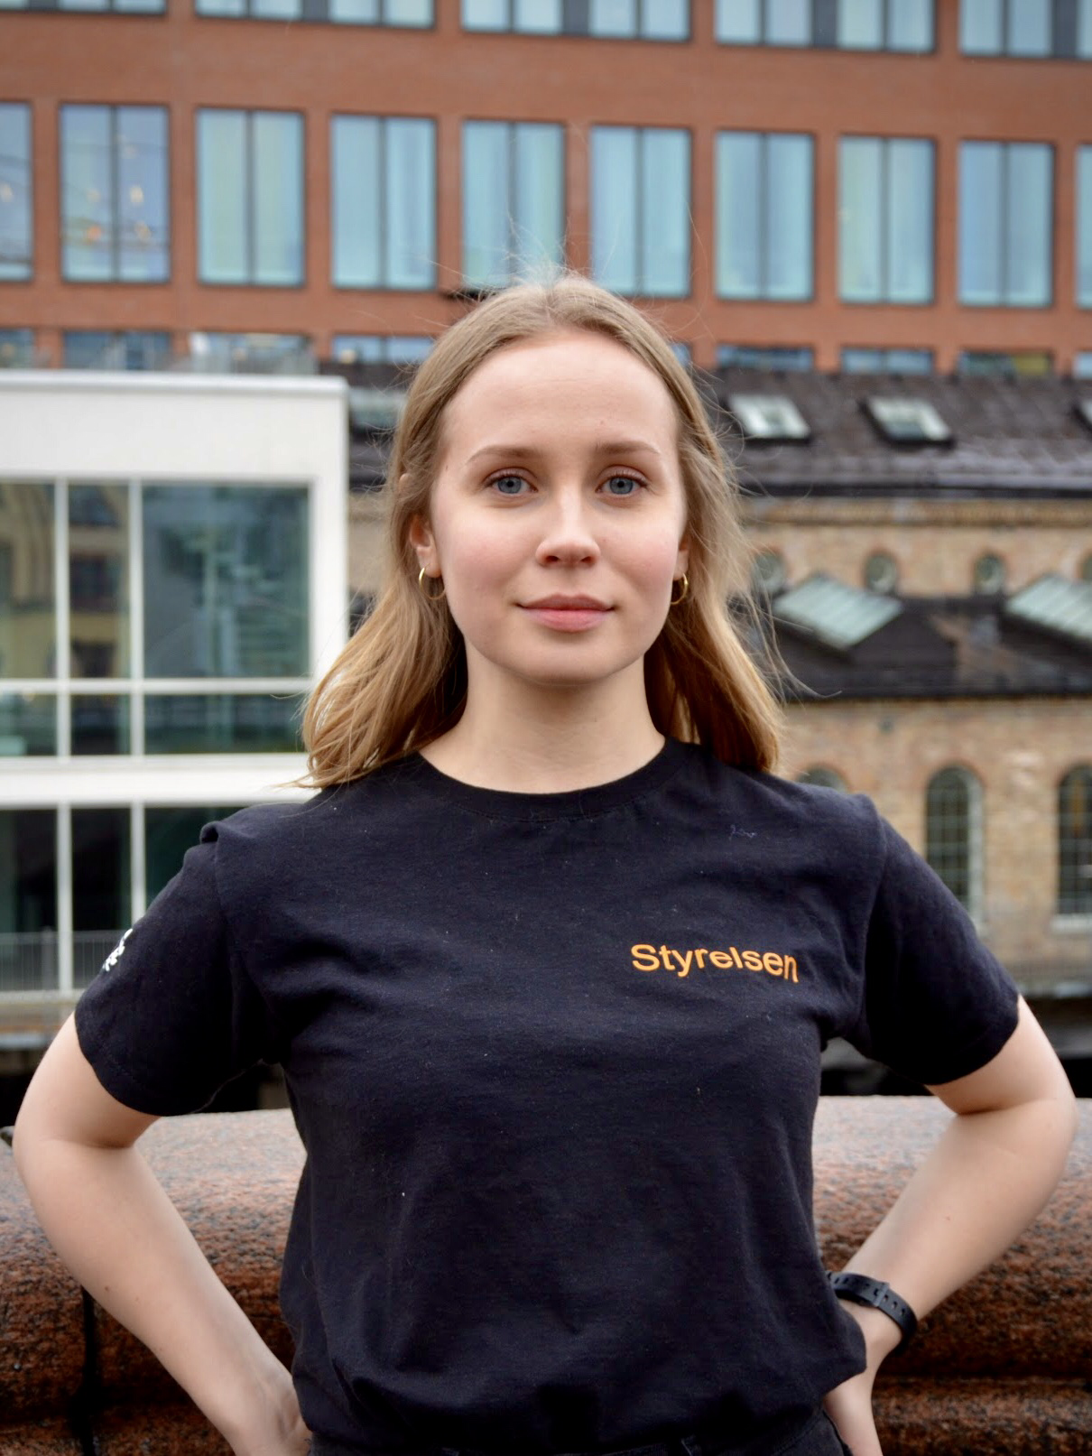
Det här är vi

Slide 22
VÅRA SOCIALA MEDIER
SÖK STYRELSEN det blir kul!!! <3
Facebook
Instagram
Socionomsektionen LiU
@Socionomsektionenliu
På vår hemsida finns alla postspecifika mejladresser !!!
http://www.socionomsektionenliu.se

